Slide 1
Podstawy inżynierii systemów – zadanie 3
Opracował: Radosław Relidzyński Grupa: WCY20IJ1S1
Prowadzący: dr inż. Jerzy Stanik, prof. WAT

Slide 2

Nazwa programu i jego krótki opis
SonarQube jest to ogólnodostępna platforma to stałego nadzorowania jakości kodu w 29 językach programowania.
Posiada możliwość integracji z GitHub-em, Bitbucket-em oraz Azure-m
Została założonea w 2006 roku przez Freddyego Malleta, aktualnie ponad 7 milionów deweloperów korzysta z niej na co dzień.

Slide 3
Co obejmuje narzędzie
SonarQube oferuje analizę takich rzeczy jak:
Zduplikowane fragmenty kodu
Niespełnione standardy kodowania
Testy jednostkowe
Pokrycie procentowe systemu przez testy
Złożoność kodu
Platforma wykrywa dany problem oraz tworzy na ich podstawie raporty podsumowujące jakość kodu

Slide 4
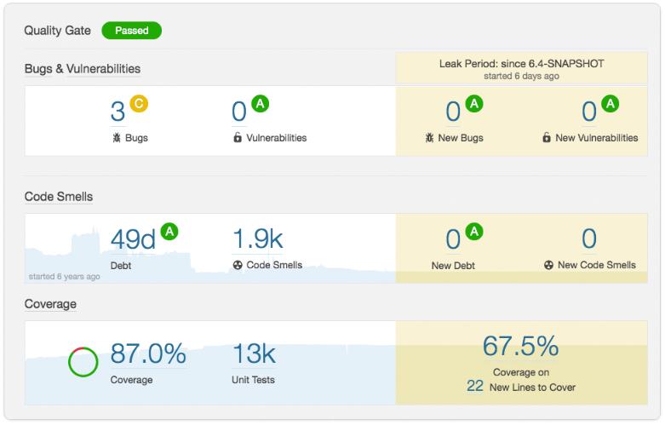
Quality Gate
W ramach narzędzia mamy możliwość samodzielnej konfiguracji standardów dotyczących jakości.
Pozwala to na zmianę dowolnych reguł oceny jakości kodu dla danego projektu.
Możemy edytować takie parametry jak:
Poziom pokrycia testami
Dopuszczalność błędów powodujących blokadę programu
Minimalna ilość przechodzących testów

Slide 5

Wsparcie IDE - Sonarlint
Platforma posiad rozszerzenie do wielu popularnych IDE o nazwie „Sonarlint”
Jest ona dostępna dla wielu popularnych IDE takich jak Visual Studio, VSCode, IDE firmy JerBrains czy Eclpse.
Największą zaletą rozszerzenia jest zdolność do wykrywania błędów w kodzie na bieżąco w trakcie pisania. Wskazuje ono miejsce nieprawidłowości oraz na przykładach pokazuje propozycje jego naprawy.

Slide 6
Wyznaczniki oceny jakości kodu według SonarQube
Platforma opiera się kilku wyznacznikach stanowiących o jakościowym kodzie. Są nimi:
Łatwość zrozumienia kodu
Łatwość wykrywania błędów w kodzie
Łatwość naprawy kodu
Zgodność z aktualnymi standardami
Uniwersalność – zdolność do aplikowania kodu na wielu platformach/systemach

Slide 7
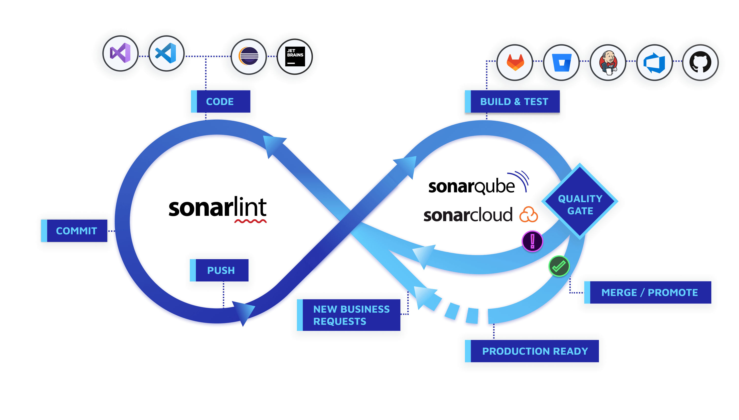
Proces wytwarzania jakościowego oprogramowania
Przy pomocy platformy możemy zrealizować następujący proces wytwarzania oprogramowania:
Bieżące wskazywanie lepszych rozwiązań w trakcie produkcji kodu(Sonarlint)
Zbudowanie produktu wraz z uruchomieniem testów.
Weryfikacja wyników testów pod względem zgodności z wymaganiami zawartymi w Quality Gate.
Zastosowanie podejścia „Clean as You Code” – koncentrowania się na tworzeniu nowego kodu na jak najwyższym standardzie.

Slide 8
Raporty generowane przez SonarQube
Raporty tworzone przez SonarQube zawierają podsumowanie z analizy jakości kodu pod różnymi zakresami.
Jednym z nich jest zakres podsumowywanego kodu. Raport podaje statystyki zarówno dla danego programu/aplikacji, dla całego projektu, jak i całej firmy.
Podsumowuje zarówno kolejne zmiany, jak i wzrost/spadek ilości wrażliwego/błędnego kodu względem poprzednich wersji.

